Slide 1
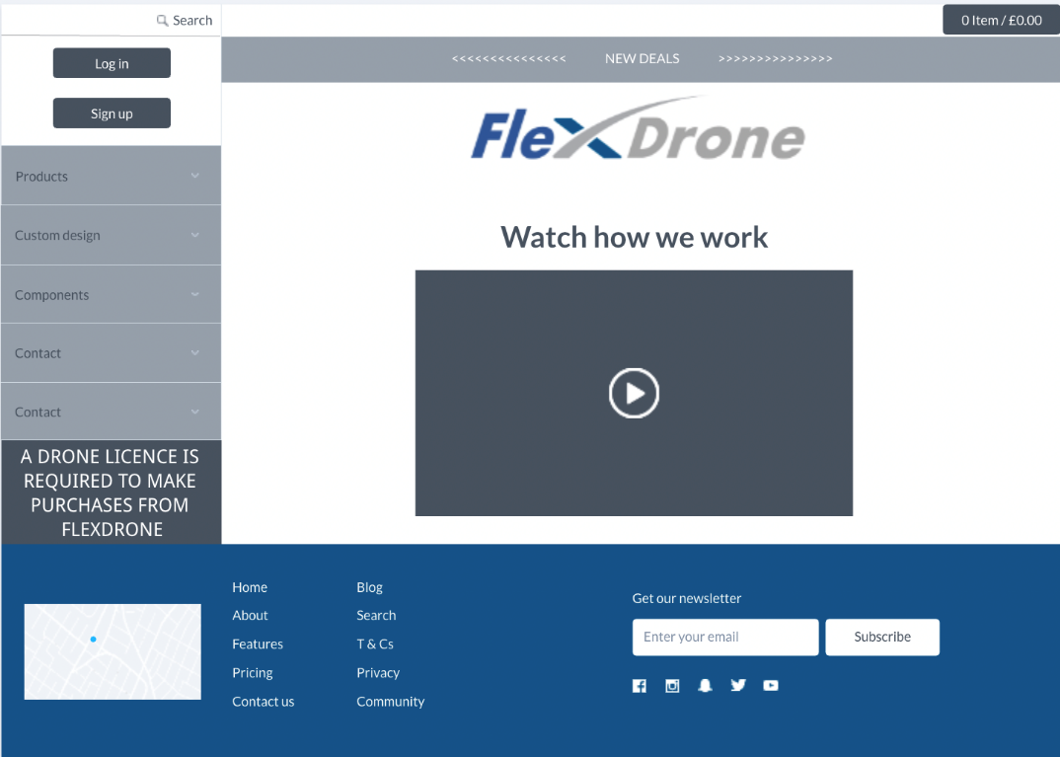
1
12
2
11
10
3
4
5
6
5
6
7
8
9

